Slide 1
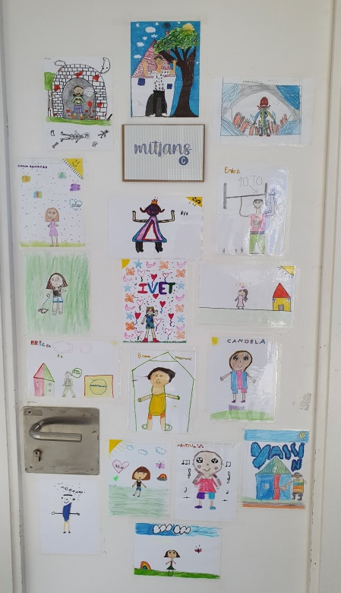
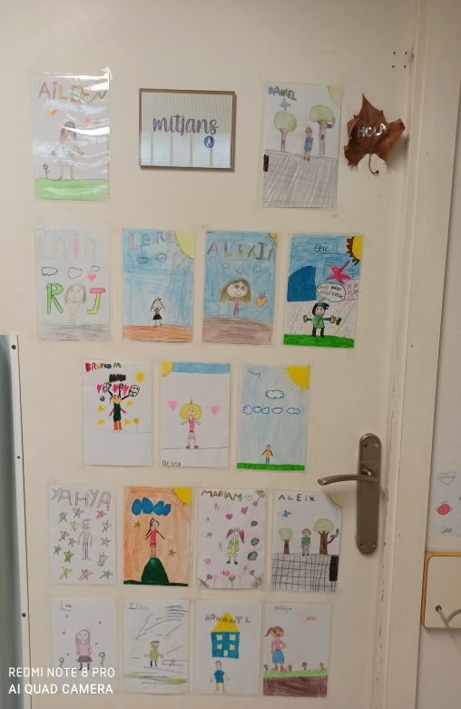
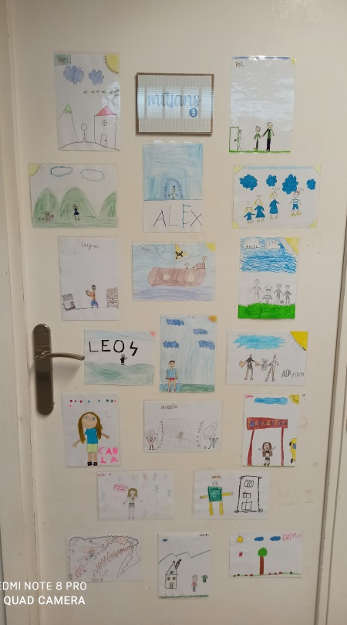
BENVINGUTS A LA REUNIÓ D’INICI DE CURS
SOM ELS MITJANS

Slide 2

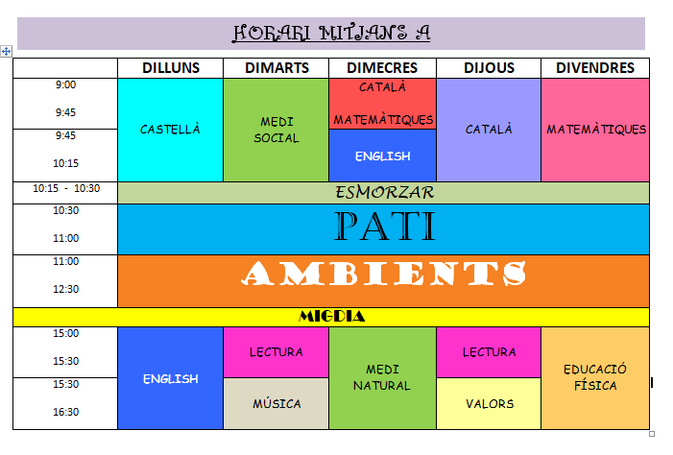
UN DIA A L’AULA:

Slide 3
COM APRENEM?
AMBIENTS
Es relacionen continguts d’àrees diferents a partir de diverses propostes.
Es respecten els diferents ritmes d’aprenentatge
Objectiu dels ambients:
Afavorir les relacions socials entre els infants de diferents edats.
Desenvolupar el llenguatge oral: lèxic, espontaneïtat en la parla…
Aprendre dels companys/es.
Oferir als infants un espai de joc on poder investigar, observar, manipular…de manera constant i lliure sistemàticament.
Expressar els seus sentiments, emocions i sensacions lliurement.
Respectar a les persones i els materials.
LLENGUA CATALANA
TAC ( GSUITE, JOCS INFORMÀTICS,ROBÒTICA)
MATEMÀTIQUES
JOCS DE RAONAMENT
PLÀSTICA

Slide 4
CONTINGUTS DE CICLE MATEMÀTIQUES
3R | 4T
Numeració: Fins les Unitats de Miler. La suma i la resta portant. La prova de la resta. Taules de multiplicar. Multiplicació portant-ne. Iniciació a la divisió. Escriptura de nombres. Mesura: euros, unitats de temps, longitud, pes i capacitat. Geometria: Cossos geomètrics (classificació i parts). Arestes, vèrtex i angles. Coordenades Estadística: comprensió i construcció de gràfics (barres, segments, punts). Resolució de problemes. | Numeració: Fins el Milió. La suma i la resta portant. Multiplicació per nombres de dues xifres. Propietats de la multiplicació. La divisió per una i per dues xifres. Fraccions. Nombres romans. Mesura: euros, unitats de temps, longitud, pes i capacitat. Geometria: Superfície i perímetre. Rectes (paral·leles, secants, perpendiculars). Els angles. L’ús del compàs i l’escaire. Estadística: comprensió i construcció de gràfics (barres, segments, punts). La moda i la mitjana. Resolució de problemes.

Slide 5

CONTINGUTS DE CICLE DE LLENGÜES
3r | 4t
Lèxic: L’abecedari i el diccionari. Sinònims i antònims. Paraules polisèmiques. Els camps semàntics. Diminutius i augmentatius. Expressió escrita: Producció de textos escrits de tipologia diversa (carta, descripció, text narratiu, postal, notícies, còmic...). Gramàtica: La frase (subjecte, predicat). El verb. | Lèxic: L’abecedari i el diccionari. Sinònims i antònims. Paraules polisèmiques. Els camps semàntics. Diminutius i augmentatius. Expressió escrita: Producció de textos escrits de tipologia diversa (carta, descripció, text narratiu, postal, notícies, còmic...). Gramàtica: La frase (subjecte, predicat). El verb. Adjectius, articles, pronoms personals. Connectors. Preposicions.

Slide 6
CONTINGUTS DE CICLE DE LLENGÜES
3r | 4t
Ortografia: La majúscula. Els signes de puntuació. Síl·laba àtona i tònica. Normes ortogràfiques: mb, nv / j, g, gü / h / c, qu, qü / r, rr. Expressió oral: Interaccions en qualsevol situació comunicativa de l’aula i l’escola. Normes: torn de paraula, to de veu, respecte per les opinions dels altres. Reproducció de textos orals memoritzats: cançons, poemes, dramatitzacions... Comprensió lectora: Comprensió de textos escrits en diferents formats i de tipologia diversa. Lectura amb entonació i fluïdesa adequada a 3r. | Ortografia: Normes ortogràfiques: les treballades a tercer i p,b / t,d / c,g al final de paraules, x, ix, tx, ig. La vocal neutra. Paraules agudes, planes i esdrúixoles. Iniciació a l’accentuació. L’accent diacrític. Dígrafs i diftongs. Els plurals. Expressió oral: Interaccions en qualsevol situació comunicativa de l’aula i l’escola. Normes: torn de paraula, to de veu, respecte per les opinions dels altres. Reproducció de textos orals memoritzats: cançons, poemes, dramatitzacions... Comprensió lectora: Comprensió de textos escrits en diferents formats i de tipologia diversa. Lectura amb entonació i fluïdesa adequada a 4t..

Slide 7
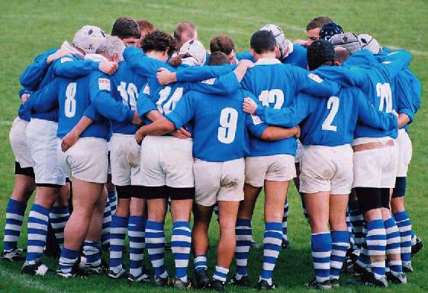
FILOSOFÍA DE LA CLASSE
Junts som un gran equip!: ens respectem, ens cuidem i ens valorem!
Les nostres decisions com a classe: “sancions”, “premis” es prénen en assemblea i de forma democràtica.
Esperit de superació, d’esforç i de treball dur i diari.
Rebutjem la competició i la comparació entre nosaltres «som únics e irrepetibles»
Dinàmiques i activitats que motivin l’aprenentatge, l’esforç individual i col·lectiu (tertúlies literàries, teatre, batuescola, «tickets»).
Fomentar l’autonomia i l’esperit critic

Slide 8
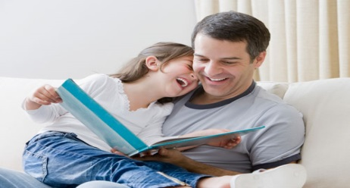
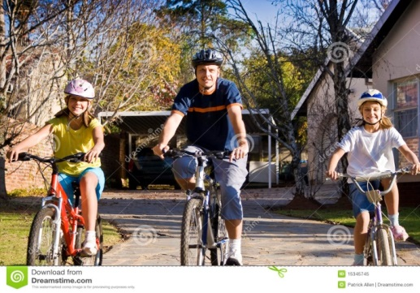
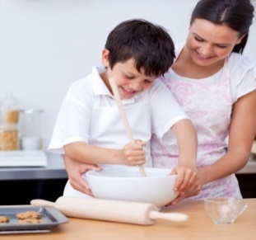
COM ENS PODEU AJUDAR?
Treballant la seva autonomia: responsabilitat, esforç, normes, conseqüencies, etc.
Motivar-los filosofía de la superació i treball diari: “formigueta”.
Fomentar “hàbits saludables familiars”: entorns de comunicació, de debat, parlar sobre temes d’actualitat,etc.
Llegir cada dia!(calendari lector).
Anar a la biblioteca (connexió Internet).
Activitats de càlcul mental, jocs de taula, pasapalabra, j.clic.
Explicar els “nostres truquillos per aprendre”.

Slide 9


COM ENS ORGANITZEM?
Valoració inicial del grup i nivell amb diferents proves d’avaluació per adaptar el material i conèixer els coneixements i nivell de cada nen/a.
Rebreu un correu amb la informació rellevant d’aquestes proves perquè sigueu conscients tant dels punts forts com els aspectes a millorar dels vostres fills/es i d’aquesta manera els pugueu acompanyar en el seu aprenentatge.
Es treballaran els continguts de cicle mitjà tot adaptant-los segons el nivell de cada alumne.

Slide 10
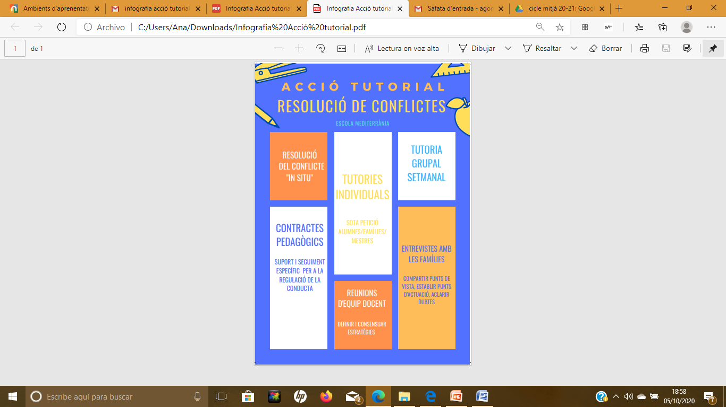
RESOLUCIÓ DE CONFLICTES

Slide 11



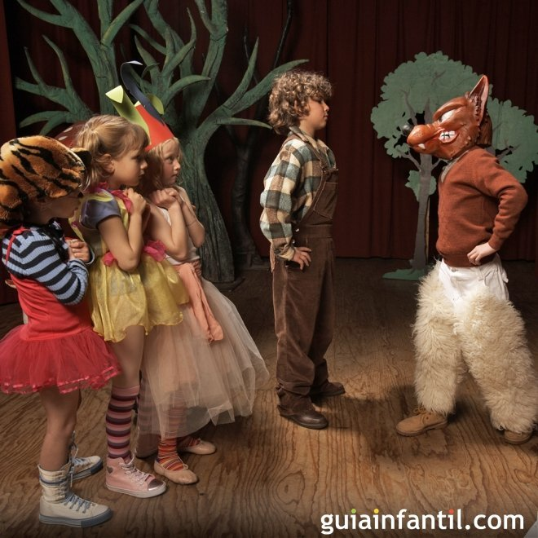
ACTIVITATS D’AULA
Calendari lector
Tertúlies
Llibreta rutines
Ús de llibreta d’aula
Activitats extres al classroom
Teatre
Sortides
Batuescola

Slide 12
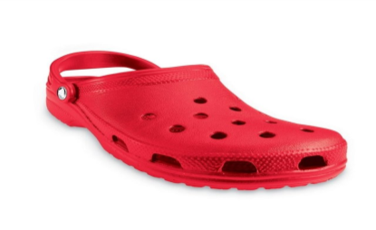

ALTRES ASPECTES
Els alumnes portaran una carpeta que anirà a casa quan sigui necessari. (deures, circulars...)
Farem ús del Classroom per enviar diferents activitats per realitzar a casa i el bloc el dedicarem per penjar diferents fotografies i informacions.
Heu de portar:
Sabates crocs per afavorir un espai net.
Un polar per deixar-lo a la classe(opcional).
Tovalloletes i una capsa de mocadors.
Una samarreta de recanvi i tovallola per les sessions d’educació física.

Slide 13

*COMUNICACIÓ ESCOLA-FAMÍLIA
Agenda
Email:
mgarcia@emediterrania.cat
agonz@emediterrania.cat
rgonzalez@emediterrania.cat
lcosta@emediterrania.cat
Telèfon de l’escola: 93.637.57.37
Bloc de l’escola: https://agora.xtec.cat/escolamediterrania/
Delegades d’aules
Atenció a les famílies: Tutora DiMARTS de 12:35h a 13:35h
  DIJOUS de 12.30 a 13.30 (LOLI) Es concertarà una visita mínim amb cada família durant tot el curs (Serà via meet, sempre que las circumstàncies ho permetin)

Slide 14


SERÀ UN GRAN CURS!

